Slide 1

MATLAB优化算法案例分析与应用
第二十四章
第24章
基于引力搜索算法的函数优化分析

Slide 2
MATLAB优化算法案例分析与应用
第二十四章
万有引力搜索算法（Gravitational Search Algorithm，GSA）是由伊朗克曼大学的Esmat Rashedi等人于2009年所提出的一种新的启发式优化算法，其源于对物理学中的万有引力进行模拟产生的群体智能优化算法。万有引力搜索算法GSA的原理是通过将搜索粒子看作一组在空间运行的物体，物体间通过万有引力相互作用吸引，物体的运行遵循动力学的规律。适度值较大的粒子其惯性质量越大，因此万有引力会促使物体们朝着质量最大的物体移动，从而逐渐逼近求出优化问题的最优解。万有引力搜索算法GSA具有较强的全局搜索能力与收敛速度。随着GSA理论研究的进展，其应用也越来越广泛，逐渐引起国内外学者的关注。但是万有引力搜索算法GSA与其他全局算法一样，存在易陷入局部解，解精度不商等问题，有很多待改进之处。本章将着重向广大编程爱好者介绍最基本的万有引力算法，各编程科研人员可以基于本章算法加以改进并应用到实际案例中。

Slide 3
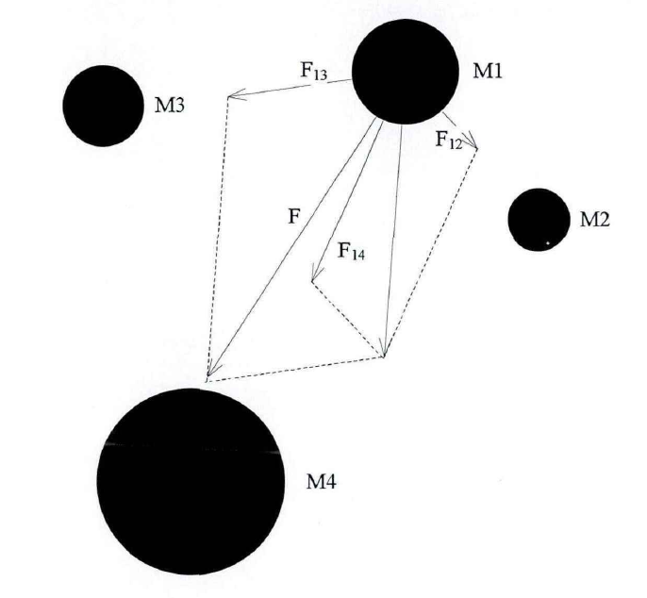
MATLAB优化算法案例分析与应用
第二十四章
图24- 1 万有引力现象

Slide 4
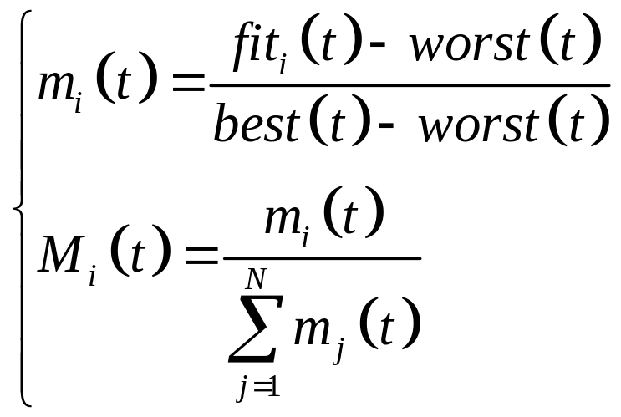
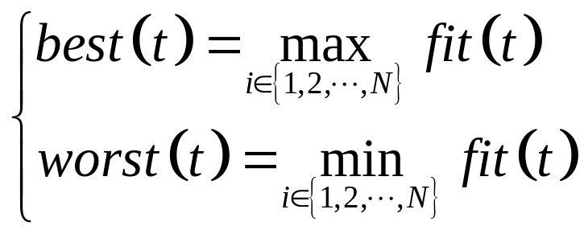
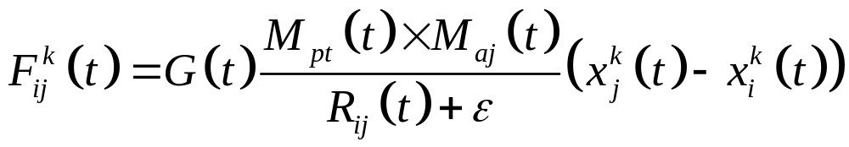
MATLAB优化算法案例分析与应用
第二十四章
24.1.3 惯性质量计算
适应值
24.1.4 引力计算

Slide 5
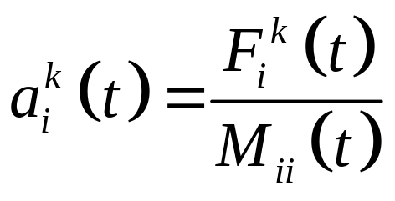
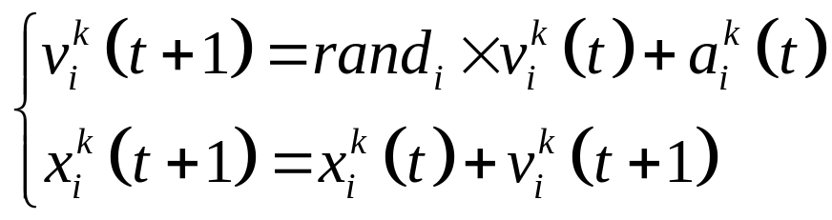
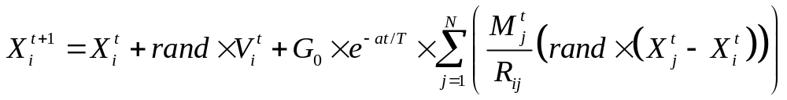
MATLAB优化算法案例分析与应用
第二十四章
24.1.5 位置更新
24.1.6 参数分析
万有引力算法实际上跟差分进化算法（DE）有些类似，公式的后半部分是粒子i与其他粒子的差分向量与惯性质量，以及随机向量跟距离的乘积之和。由于粒子间的距离同样可由各向量之间的差分向量得到，因此，万有引力搜索算法GSA算法中实际中有作用的参数为常量Go，变化量a，以及惯性质量M。

Slide 6
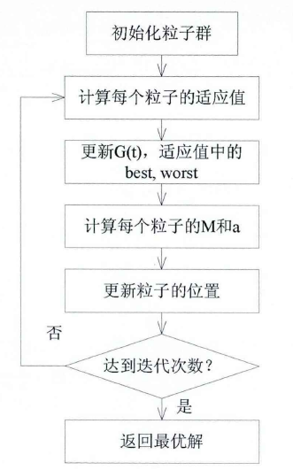
MATLAB优化算法案例分析与应用
第二十四章
24.3 万有引力算法实现流程

Slide 7
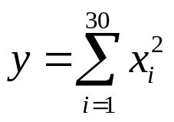
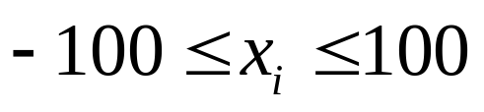
MATLAB优化算法案例分析与应用
第二十四章
24.4 万有引力算法函数优化分析与MATLAB实现
N=50; % 粒子数量（智能个体）
max_it=100; % 最大迭代次数
ElitistCheck=1; % ElitistCheck: 算法执行次数选择
Rpower=1; % Rpower: 'R'的次方
min_flag=1; % 1: 求函数最小值，0：求函数最大值
% 第1个方程
F_index=1; % 带求解函数选择
[Fbest,Lbest,BestChart,MeanChart]=GSA(F_index,N,max_it,ElitistCheck,min_flag,Rpower);
% 输出:
% Fbest: 最优适应度值.
% Lbest: 最优解向量
% BestChart: 适应度变化值.
% MeanChart: 平均适应度变化值
Fbest, % 最优适应度值
Lbest, % 最优解

Slide 8
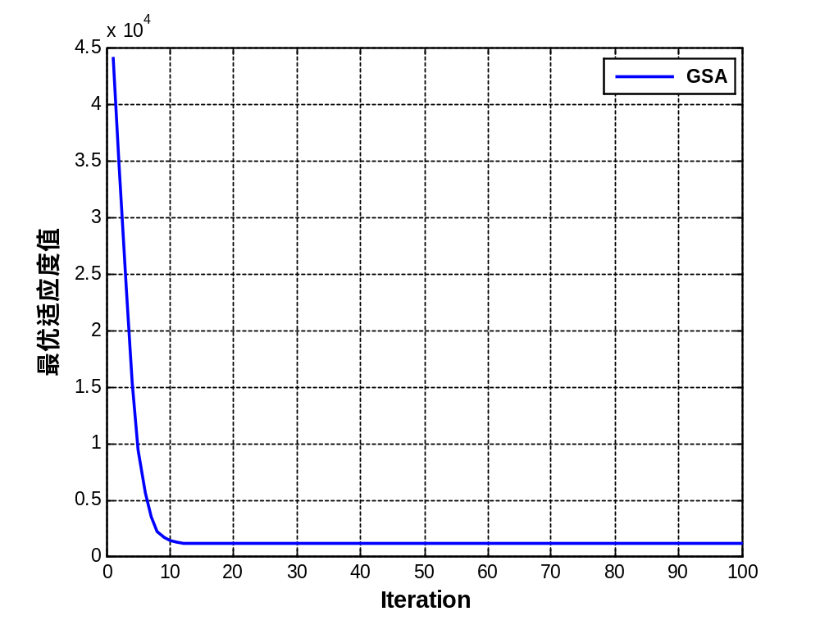
MATLAB优化算法案例分析与应用
第二十四章
图24- 3 最优适应度值曲线

Slide 9
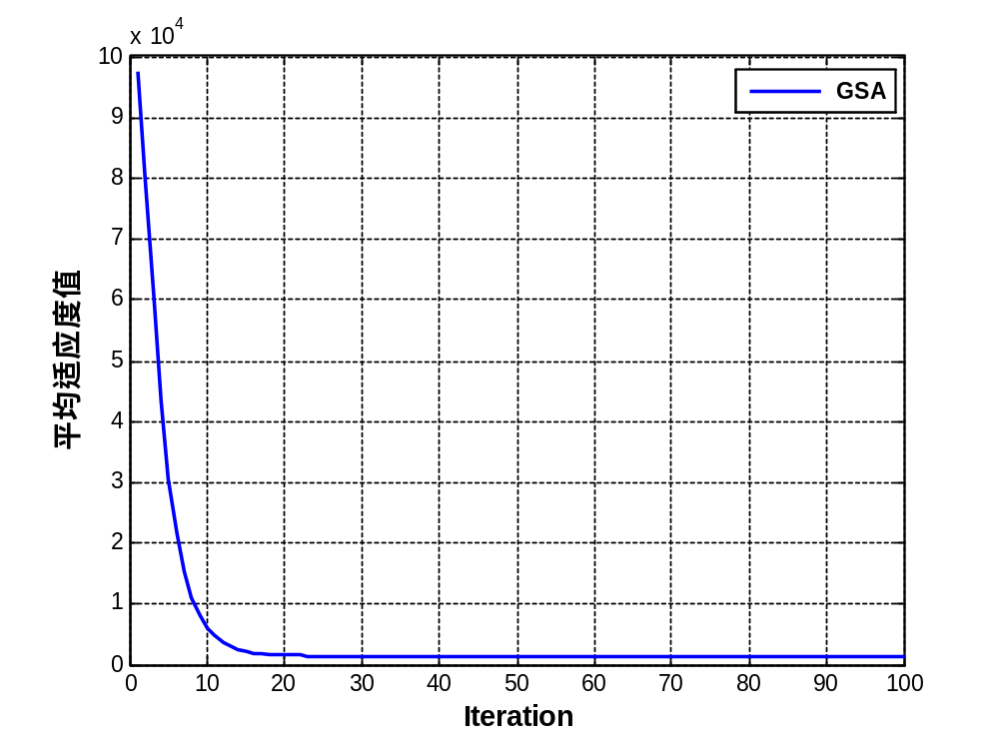
MATLAB优化算法案例分析与应用
第二十四章
图24- 4 平均适应度曲线

Slide 10
MATLAB优化算法案例分析与应用
第二十四章
Fbest =
2.3806e-17
Lbest =
1.0e-08 *
Columns 1 through 6
-0.0810 -0.0150 0.1210 0.0876 -0.0785 -0.0294
Columns 7 through 12
0.0923 -0.0287 0.0908 -0.1600 -0.0354 -0.0820
Columns 13 through 18
-0.0533 0.0712 0.0097 0.0078 -0.0691 0.0816
Columns 19 through 24
-0.0495 -0.0088 -0.0294 -0.0240 -0.0469 -0.1716
Columns 25 through 30
-0.1647 -0.0916 -0.0039 0.1350 -0.1784 0.1004
>>

